Slide 3
SCOPRIAMO UN MONDO NUOVO… MA DAVVERO e’ COSI’ DIVERSO?
LA CLASSE QUARTA DELLA SCUOLA PRIMARIA BUONARROTI

Slide 4
L’unicorno triste

Slide 5
COSA SAPPIAMO

Slide 6
Caratteristiche speciali…
IO SONO UN BAMBINO: non pensare a me come a una sola delle mie caratteristiche!
I MIEI SENSI NON SI SINCRONIZZANO: il mio cervello non riesce a filtrare tutti gli input e vado in sovraccarico!
DISTINGUI TRA CIO’ CHE NON VOGLIO FARE E CIO’ CHE NON POSSO
SONO UN PENSATORE CONCRETO: INTERPRETO IL LINGUAGGIO LETTERALMENTE!
FAI ATTENZIONE A TUTTI I MODI IN CUI CERCO DI COMUNICARE: è tutto lì da interpretare!
FAMMI VEDERE: IO HO UN PENSIERO VISIVO! Le parole per me sono come vapore!
CONCENTRATI SU CIO’ CHE POSSO FARE, anziché SU CIO’ CHE NON POSSO FARE
AIUTAMI NELLE INTERAZIONI SOCIALI: non so leggere le emozioni degli altri e a volte faccio cose strane perché non so cosa dire!
AMAMI INCONDIZIONATAMENTE

Slide 7
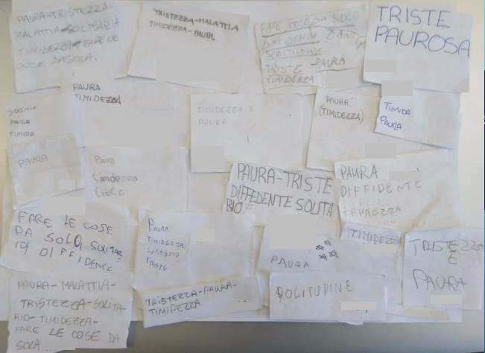
…MA DAVVERO SONO COSì INSOLITE?
QUESTE EMOZIONI LE SPERIMENTIAMO ANCHE NOI!

Slide 9
Ci piace lavorare in gruppo e fare lavoretti di carta
Quando non capiamo qualcosa rispiegacela senza arrabbiarti
Mi piace colorare
Voglio che qualcuno mi capisca
Ci piace stare in compagnia
Se fai le battute mi diverti
Mi piace quando giochi con me
Mi piace leggere
A volte mi piace stare da solo quando gioco
Ci piace ballare
Sono un po’ diffidente
Mi dà fastidio quando urli
Se litighiamo siamo infelici per tutto il giorno
Le interrogazioni ci fanno paura
Se tu ti fidi di me, io mi fido di te
Non mi piace quando qualcuno mi ignora
Mi piace lavorare in coppia
A volte non so controllare le mie emozioni
Mi piace quando mi aiuti
Mi dà fastidio quando mi fanno il solletico
Mi piace quando condividi le cose con me
Mi piace lavorare in tranquillità
Mi dà fastidio quando parli tanto
Se ho paura aiutami a superarla
Se mi interroghi non urlare o io posso distrarmi
Se mi sgridi ci rimango male
Ci piace la musica
Spiegami le cose scherzando o mi annoio
Se mi sorridi io sono felice
Se sgridi i miei compagni mi spavento
Se ti piace ciò che faccio unisciti a me

Slide 10
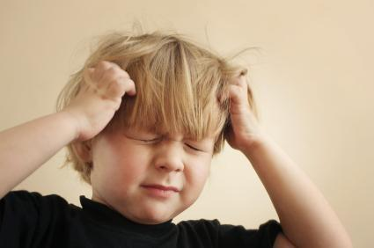
ABBIAMO SPERIMENTATO IL SOVRACCARICO SENSORIALE…
…BASTAAA
FASTIDIOSO VERO?

Slide 11
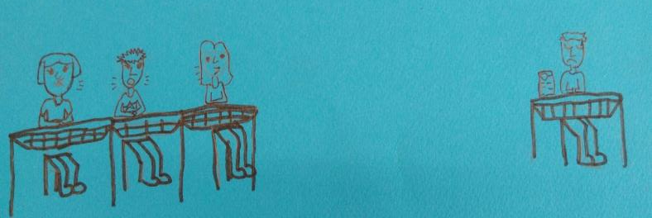
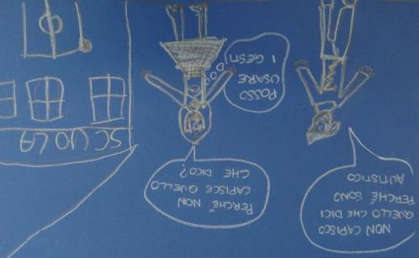
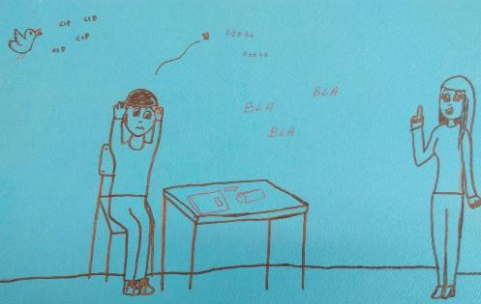
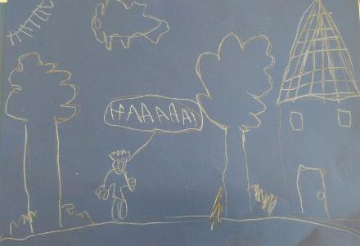
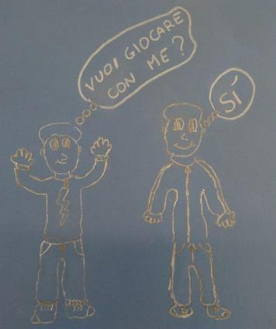
RACCONTIAMO COSA E’ PER NOI L’AUTISMO CON UN DISEGNO

Slide 12
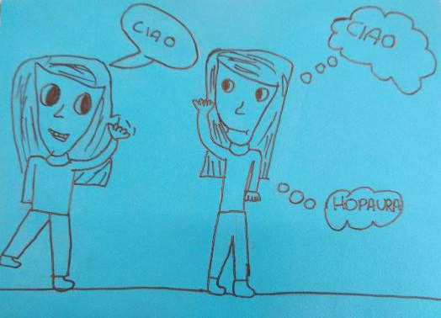
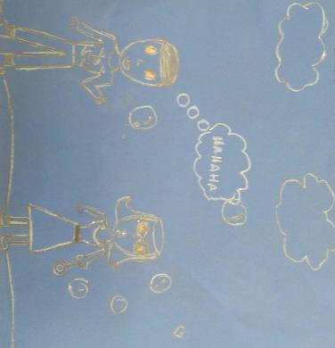
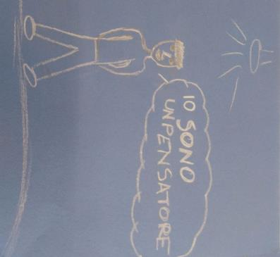
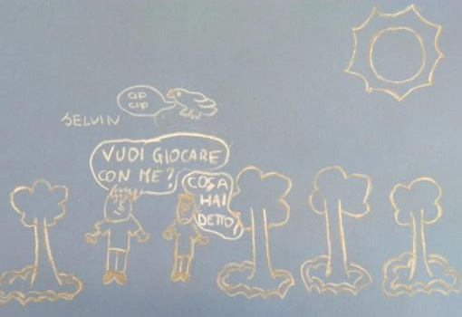
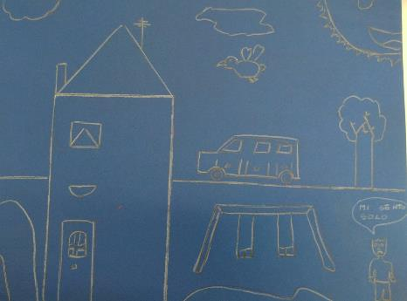

Slide 13
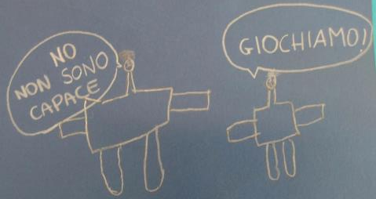
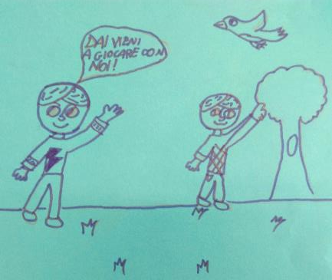
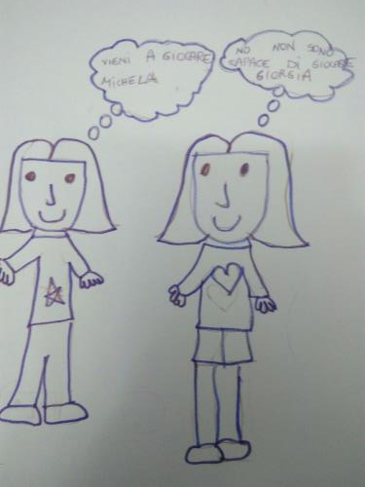
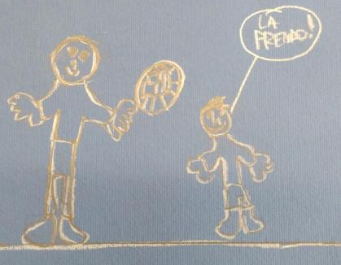
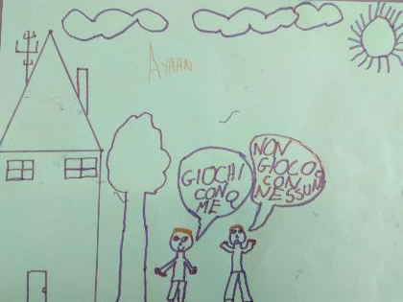

Slide 14
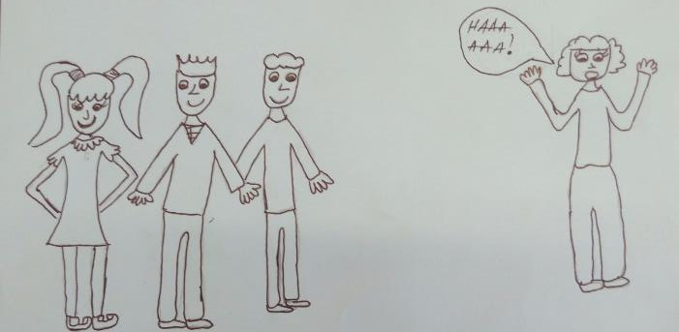
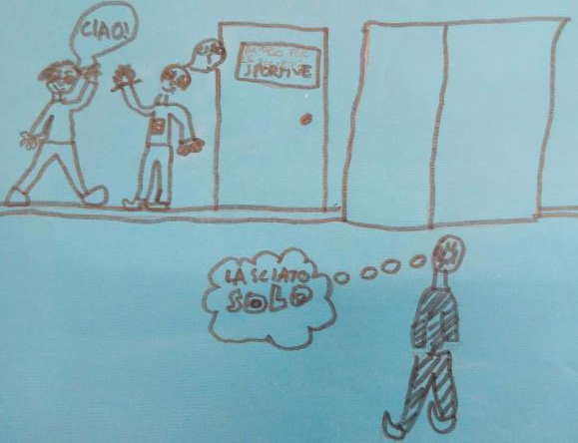
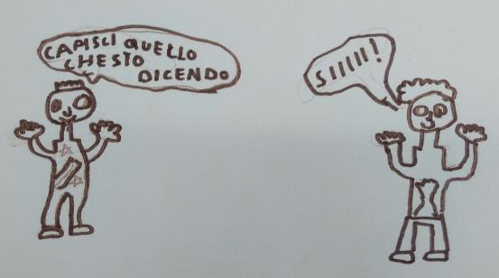
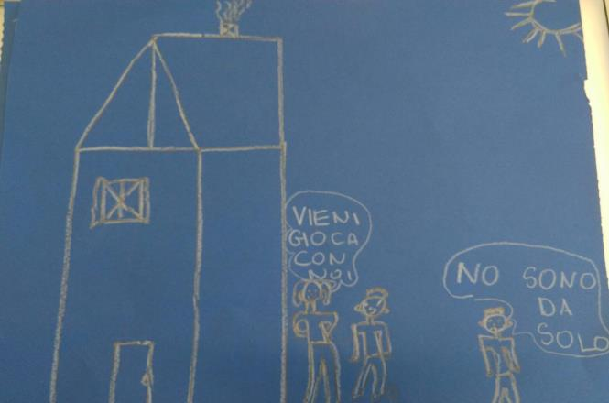

Slide 15
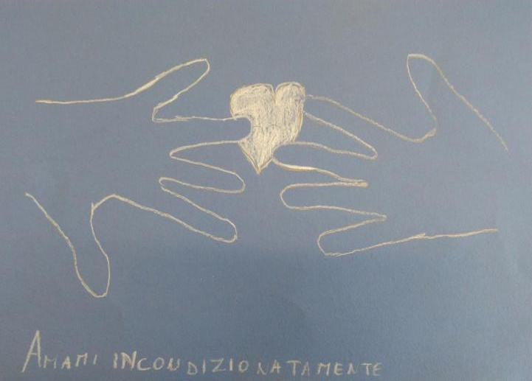

Slide 18
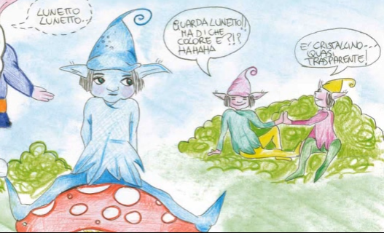
RACCONTIAMOLO CON UNA FAVOLA
IL FOLLETTO LUNETTO
ERA TUTTO TRASPARENTE,
NON VEDEVA LE SUE CARATTERISTICHE SPECCHIANDOSI NEL LAGO
COME GLI ALTRI FOLLETTI VARIOPINTI
E COSI’ NON RIUSCIVA
A COMPRENDERE
LE CARATTERISTICHE
DEGLI ALTRI

Slide 19
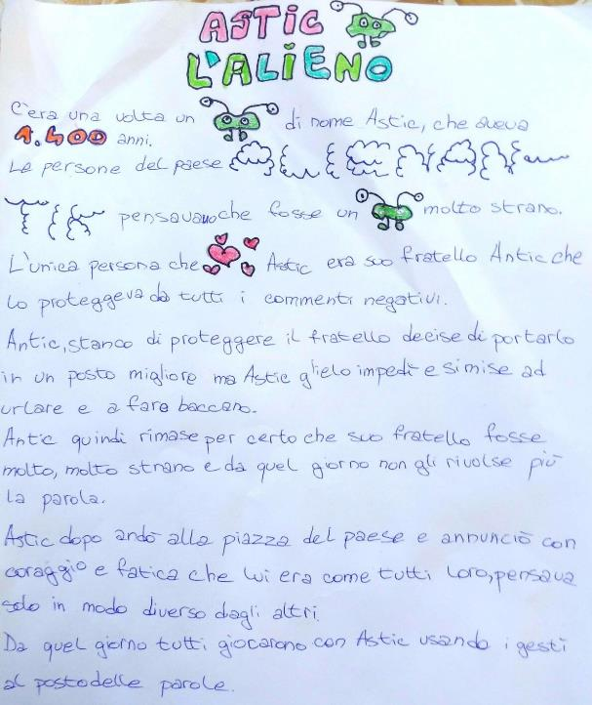
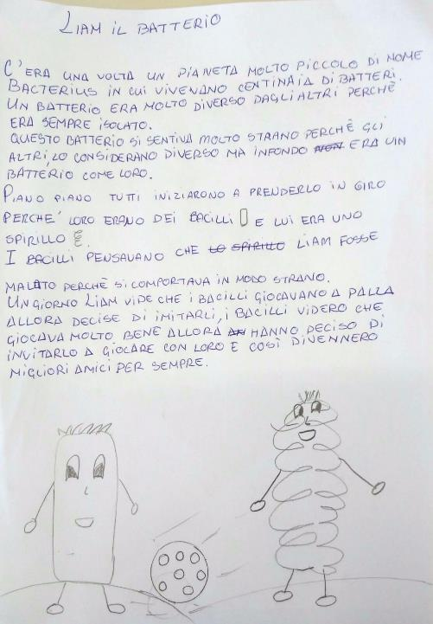

Slide 20
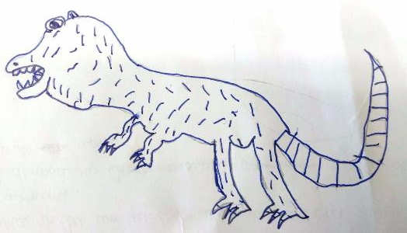
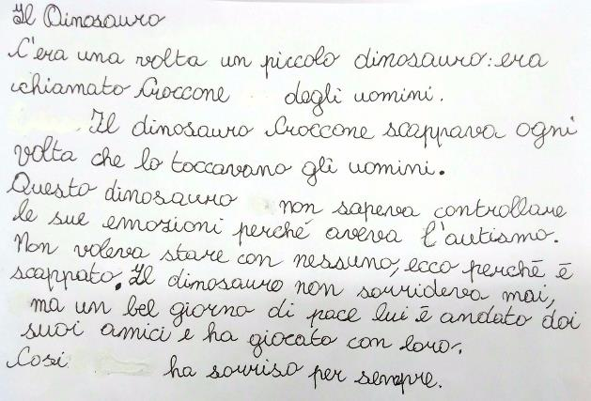

Slide 21
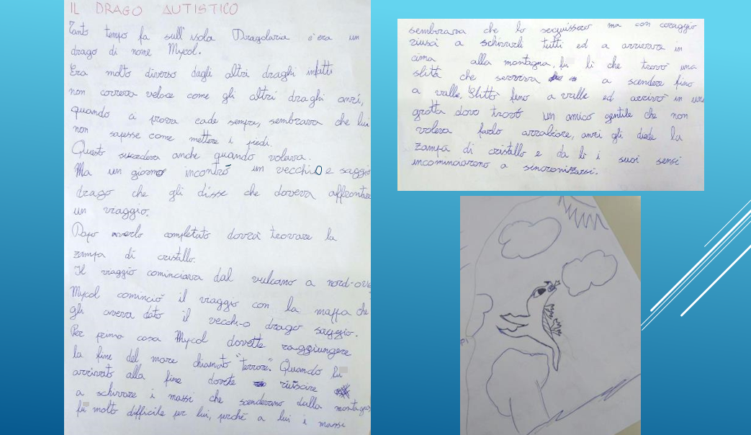

Slide 22
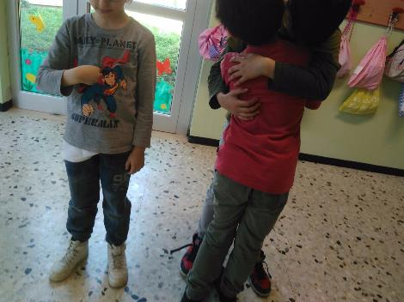
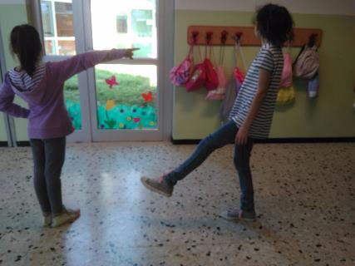
…anche senza le parole!
Comunicare si puo’…
CON I GESTI
Io ti voglio bene
Tu giochi a calcio?

Slide 23
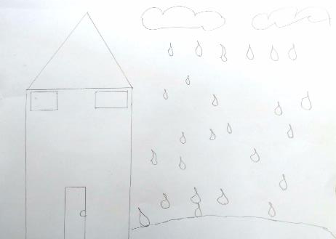
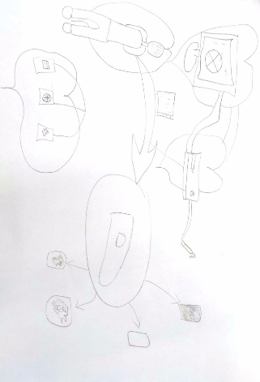
CON I DISEGNI
Oggi piove
Mi piace guardare la TV e giocare alla play station

Slide 24
CON LE TECNOLOGIE

Slide 25
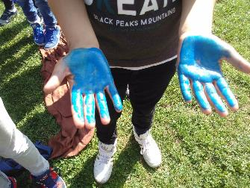
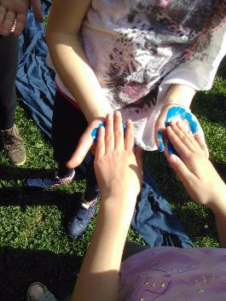
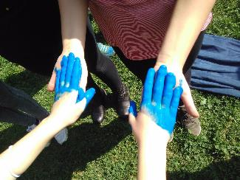
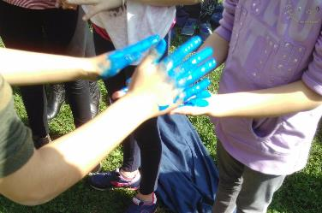
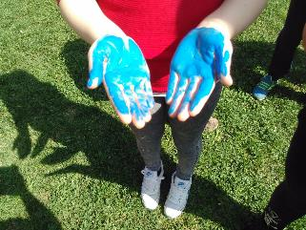
LA CLASSE QUARTA SI TINGE DI BLU!

Slide 26
